Slide 1
面向新工科普通高等教育系列教材
网页设计与制作教程
（HTML+CSS+JavaScript）第3版
机械工业出版社

Slide 2
第8章 JavaScript基础

Slide 3
目录
8.1 JavaScript概述
8.2 在HTML文件中使用JavaScript
8.3 数据类型
8.4 常量和变量
8.5 运算符和表达式
8.6 流程控制语句
8.7 函数

Slide 4
8.1 JavaScript概述

Slide 5
8.1 JavaScript概述
JavaScript是一种基于对象（Object）和事件驱动（Event Driven），并具有安全性能的脚本语言。它可与HTML、CSS一起实现在一个Web页面中链接多个对象，与Web客户交互的作用，从而开发出客户端的应用程序。JavaScript通过嵌入或调入到HTML文档中实现其功能，它弥补了HTML语言的不足，是Java与HTML折中的选择。JavaScript的开发环境很简单，不需要Java编译器，而是直接运行在浏览器中，因而倍受网页设计者的喜爱。

Slide 6
8.2 在HTML文件中使用JavaScript
8.2.1 在HTML文档中嵌入脚本程序
8.2.2 链接脚本文件
8.2.3 在HTML标签内添加脚本

Slide 7
8.2.1 在HTML文档中嵌入脚本程序
JavaScript的脚本程序包括在HTML中，使之成为HTML文档的一部分。其格式为：
<script type="text/javascript">
JavaScript语言代码;
JavaScript语言代码;
…
</script>

Slide 8
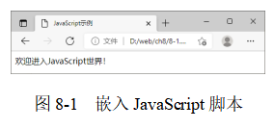
8.2.1 在HTML文档中嵌入脚本程序
【例8-1】在HTML文档中嵌入JavaScript脚本，本例文件8-1.html在浏览器中的显示效果如图8-1所示。

Slide 9
8.2.2 链接脚本文件
如果已经存在一个脚本文件（以js为扩展名），则可以使用script标记的src属性引用外部脚本文件的URL。采用引用脚本文件的方式，可以提高程序代码的利用率。其格式为：
<head>
…
<script type="text/javascript" src="脚本文件名.js"></script>
…
</head>

Slide 10
8.2.2 链接脚本文件
【例8-2】将例8-1改为链接脚本文件。本例文件8-2.html的运行结果与例8-1相同。
<html>
<head>
<meta charset="utf-8">
<title>JavaScript示例</title>
<script type="text/javascript" src="welcome.js"> </script>
</head>
<body>
</body>
</html>

Slide 11
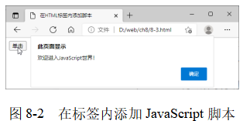
8.2.3 在HTML标签内添加脚本
可以在HTML表单的输入标签内添加脚本，以响应输入事件。
【例8-3】在标签内添加JavaScript的脚本，本例文件8-3.html在浏览器中的显示效果如图8-2所示

Slide 12
8.3 数据类型
8.3.1 数据类型的分类
8.3.2 基本数据类型
8.3.3 数据类型的转换

Slide 13
8.3.1 数据类型的分类
JavaScript语言中的每个值都属于某一种数据类型。JavaScript的数据主要分为以下两类。
1．值类型
值类型也称简单数据类型、基本数据类型、原始类型，。
2．引用数据类型
引用数据类型包括对象（object）、数组（array）、函数（function）。

Slide 14
8.3.2 基本数据类型
1．string类型
2．number类型
3．boolean类型
4．undefined类型
5．null类型

Slide 15
8.3.3 数据类型的转换
可以把数据从一种数据类型转换为另一种数据类型，有两种转换方法。
使用JavaScript函数转换数据类型。
通过JavaScript自身自动转换数据类型。

Slide 16
8.4 常量和变量
8.4.1 常量
8.4.2 变量

Slide 17
8.4.1 常量
常量是在程序运行过程中保持不变的量。
1．基本常量
（1）字符型常量
（2）数值型常量
（3）布尔型常量
2．特殊常量
（1）空值
（2）控制字符

Slide 18
8.4.2 变量
程序运行过程中，其值可以改变的量叫变量。
1．变量的命名
2．变量的类型
3．变量的声明
4．变量的作用域

Slide 19
8.5 运算符和表达式
8.5.1 基本概念
8.5.2 运算符和表达式的分类

Slide 20
8.5.1 基本概念
运算是对数据进行加工的过程，描述各种不同运算的符号称为运算符，而参与运算的数据称为操作数。表达式用来表示某个求值规则，它由运算符和配对的圆括号将变量、函数等对象，用操作数以合理的形式组合而成。
表达式可用来执行运算、操作字符串或测试数据，每个表达式都产生唯一的值。表达式的类型由运算符的类型决定。

Slide 21
8.5.2 运算符和表达式的分类
在JavaScript中有算术运算符、字符串运算符、比较运算符、布尔运算符、位运算符和条件运算符，因此表达式可以分为算术表述式、字符串表达式、比较表达式、布尔表达式、位表达式和条件表达式。
通常不同的运算符构成了不同的表达式，甚至一个表达中包含多种运算符，JavaScript语言规定了各类运算符的运算顺序及结合性等，表达式的运算是按运算符的优先级进行的。

Slide 22
8.6 流程控制语句
8.6.1 顺序结构语句
8.6.2 条件选择结构语句
8.6.3 循环结构语句

Slide 23
8.6.1 顺序结构语句
顺序结构一般由定义变量/常量的语句、赋值语句、输入/输出语句、注释语句等构成。
1．注释语句
2．赋值语句
3．输出字符串
（1）用document对象的write()方法输出字符串
（2）用window对象的alert()方法输出字符串
（3）使用innerHTML写入HTML元素

Slide 24
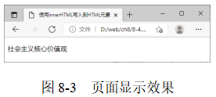
8.6.1 顺序结构语句
【例8-4】使用innerHTML写入HTML元素示例。本例文件8-4.html在浏览器中的显示效果如图8-3所示。

Slide 25
8.6.1 顺序结构语句
4．输入字符串
在JavaScript中常用的输入字符串的方法是利用window对象的prompt()方法以及表单的文本框。
（1）用window对象的prompt()方法输入字符串
（2）利用getElementById('id').value获取HTML元素的值

Slide 26
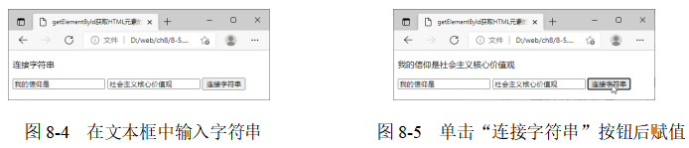
8.6.1 顺序结构语句
【例8-5】编写代码使用getElementById().value获取input元素的value，如图8-4所示；单击“连接字符串”按钮后把value赋值给p元素，显示在网页中，如图8-5所示。

Slide 27
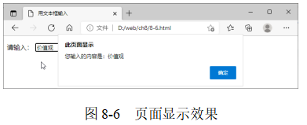
8.6.1 顺序结构语句
（3）用文本框输入字符串
【例8-6】下面代码执行时，在文本框中输入文本，当光标移出文本框时，输入的内容将在对话框中输出，本例文件8-6.html在浏览器中的显示效果如图8-6所示。

Slide 28
8.6.2 条件选择结构语句
1．if语句
if语句是最基本的条件语句，它的格式与C++一样，格式为：
    if (条件)
    { 语句块1;
    语句块2;
    … ;
    }

Slide 29
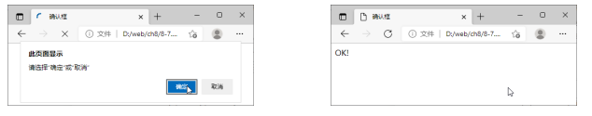
8.6.2 条件选择结构语句
【例8-7】本例弹出一个确认框，如果用户单击“确定”按钮，则网页中显示“OK!”；如果单击“取消”按钮，则网页中显示“Cancel!”，本例文件8-7.html在浏览器中的显示效果如图8-7和图8-8所示。

Slide 30
8.6.2 条件选择结构语句
2．if else语句
if else语句的格式为：
    if (条件)
    语句块1;
    else
    语句块2;

Slide 31
8.6.2 条件选择结构语句
3．switch语句
switch语句的格式为：
    switch (变量)
    { case 特定数值1 :
    语句块1;
    break;
    …
    default :
    语句块3; }

Slide 32
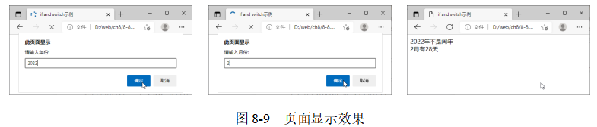
8.6.2 条件选择结构语句
【例8-8】if语句和switch语句的用法。要求输入年份和月份，判断该年是否为闰年及该月的天数。本例文件8-8.html在浏览器中的显示效果如图8-9所示。

Slide 33
8.6.3 循环结构语句
JavaScript中提供了多种循环语句，包括for、while和do while语句。
1．for循环语句
for循环语句的格式为：
for (初始化; 条件; 增量)
{
语句块;
}

Slide 34
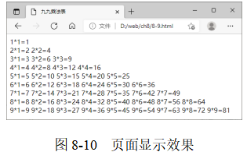
8.6.3 循环结构语句
【例8-9】使用嵌套的for循环在网页中输出九九乘法表，本例文件8-9.html在浏览器中的显示效果如图8-10所示。

Slide 35
8.6.3 循环结构语句
2．while循环语句
while循环语句的格式为：
while (条件)
{
语句块;
}

Slide 36
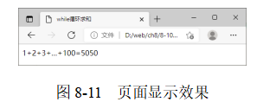
8.6.3 循环结构语句
【例8-10】使用while循环求1+2+3+…+100的和，本例文件8-10.html在浏览器中的显示效果如图8-11所示。

Slide 37
8.6.3 循环结构语句
3．do while语句
do while语句是while的变体，其格式为：
do
{
语句块;
}
while (条件)

Slide 38
8.6.3 循环结构语句
4．标号语句
label语句用于为语句添加标号。在任意语句前放上标号，都可为该语句指定一个标号。其格式为：
标号名称: 语句;
label语句常常用于标记一个循环、switch或if语句，且与break或continue语句联合使用。

Slide 39
8.6.3 循环结构语句
5．break语句
break语句的功能是无条件跳出循环结构或switch语句。一般break语句是单独使用的，有时也可在其后面加一个语句标号，以表明跳出该标号所指定的循环体，然后执行循环体后面的代码。
6．continue语句
continue语句的功能是结束本轮循环，跳转到循环的开始处，从而开始下一轮循环；而break则是结束整个循环。

Slide 40
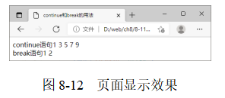
8.6.3 循环结构语句
【例8-11】continue和break语句的用法，在网页上输出l～10的数字后跳出循环，本例文件8-11.html在浏览器中的显示效果如图8-12所示。

Slide 41
8.7 函数
8.7.1 函数的声明
8.7.2 函数的调用
8.7.3 变量的作用域
8.7.4 内置函数

Slide 42
8.7.1 函数的声明
JavaScript遵循先声明函数，后调用函数的规则。声明函数的格式为：
function 函数名(参数1, 参数2, … )
{
语句段;
…
return 表达式; // return语句指明被返回的值
}

Slide 43
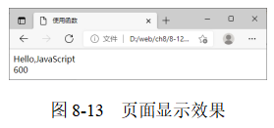
8.7.1 函数的声明
【例8-12】在JavaScript中使用函数的例子，本例文件8-12.html在浏览器中的显示效果如图8-13所示。

Slide 44
8.7.2 函数的调用
1．无返回值的调用
函数名(传递给函数的参数1, 传递给函数的参数2, … );
2．有返回值的调用
变量名=函数名(传递给函数的参数1, 传递给函数的参数2, … );
3．在事件中调用函数
<标签 属性="属性值"… 事件="函数名(参数表)"></标签>

Slide 45
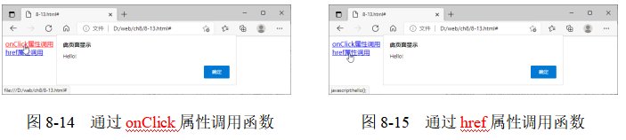
8.7.2 函数的调用
【例8-13】本例分别用两种方法从超链接中调用函数，函数的功能是显示一个alert对话框，本例文件8-13.html在浏览器中的显示效果如图8-14和图8-15所示。

Slide 46
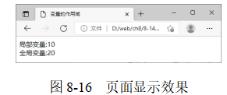
8.7.3 变量的作用域
如果在函数中定义了与全局变量同名的局部变量，则在该函数中且位于这个变量定义之后的程序代码使用的是局部变量，而不是全局变量。
【例8-14】变量作用域示例，本例文件8-14.html在浏览器中的显示效果如图8-16所示。

Slide 47
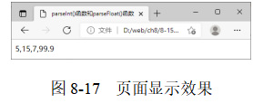
8.7.4 内置函数
在JavaScript中，除了允许用户创建和使用自定义函数外，还提供丰富的内置函数，这些函数可以直接调用。
【例8-15】parseInt()函数和parseFloat()函数示例，本例文件8-15.html在浏览器中的显示效果如图8-17所示。

Slide 48
习题8
1．已知圆的半径是10，计算圆的周长和面积，如图8-18所示。
2．使用多重循环在网页中输出“*”号组成一个三角形，如图8-19所示。
3．在页面中用中文显示当天的日期和星期，如图8-20所示。
4．输出20以内的素数（只能被1和它本身整除的正整数），如图8-21所示。
5．创建自定义函数在网页中输出自定义行列表格如图8-22所示。

